Slide 1
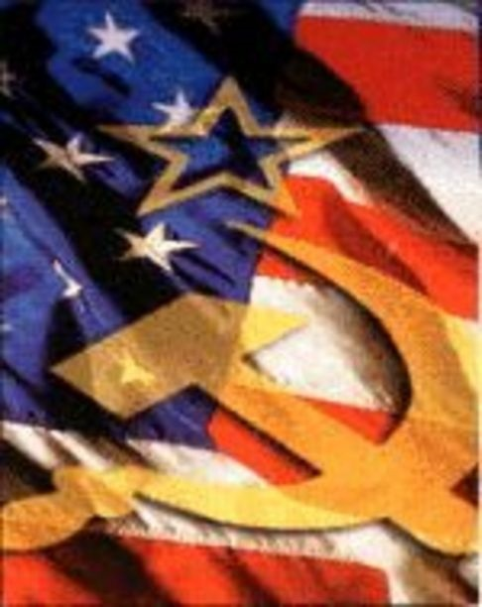
Studená vojna
Západný blok

Slide 2
Studená vojna
súperenie medzi USA a ZSSR o postavenie svetovej superveľmoci v rokoch 1945-1989
Studená preto , lebo nedošlo k otvorenému vojenskému konfliktu. Bojovalo sa na úrovni propagandy, kto viac vyrobí zbraní, špionáže, provokáciách a lokálnych vojnách.
prvé prejavy napätia - rozdielny pohľad na budúcnosť Nemecka po vojne.
svet rozdelil na 2 bloky – východný a západný

Slide 3
Začiatok studenej vojny
12.3.1947 - prejav amerického prezidenta Harryho Trumana
vyhlásil, že USA sa majú stať garantom slobody a demokracie a majú poskytovať pomoc krajinám ohrozených diktátormi, totalitou
Trumanova doktrína - záväzok brániť demokraciou vždy a všade

Slide 4
Marshallov plán
3.4. 1948
= PLÁN EURÓPSKEJ OBNOVY
Cieľ : postaviť európsku ekonomiku znova na nohy
poskytnutá všetkým európskym štátom, ktoré budú budovať demokraciu a kde bude trhová ekonomika
Východný blok pomoc odmietol
schválený na parížskej mierovej konferencii.

Slide 5
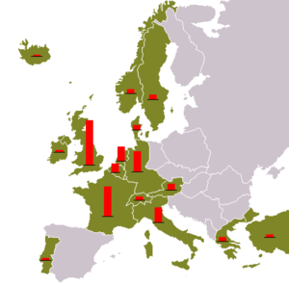
Železná opona
termín používaný na Západe počas Studenej vojny
imaginárna hranica, ktorá rozdelila Európu a celý svet na dva póly
prvý krát oficiálne použil Winston Spencer Churchil na svojom prejave vo Fultone

Slide 6
Život v západnom bloku
presadzovanie demokracie =>
Cieľ: posilniť vplyv občanov v politickom živote, podpora demokracie a slobody presadzovanie morálky, rešpektovali sa ľudské práva
závažné sociálne opatrenia – sociálne poistenie, zdravotnú starostlivosť, ochrana zamestnancov, podpora študentov, rozšírenie volebného práva
V ekonomike – zavádzanie zmiešanej ekonomiky, vplyv súkromného sektora, sociálne trhová ekonomika. Rýchly rast HDP

Slide 7
Západný blok
Všetky západoeurópske krajiny, Západné Nemecko - NSR, USA, KANADA
Všetky boli demokratické, ako ekonomický systém prevládal kapitalizmus – sociálne trhová ekonomika. To, čo máme dnes i my.
Väčšina krajín boli členmi NATO (dodnes sú)
V ekonomickej oblasti boli členmi ES – EHS a dne EÚ

Slide 8
Život vo východnom bloku
Východný blok - NDR – východné Nemecko, Poľsko, ČSSR – Československo, Maďarsko, Juhoslávia, Albánsko, Rumunsko, Bulharsko, ZSSR - Zväz sovietskych socialistických republík
Život v diktatúre, hranice zabezpečené, nikto nesmel slobodne cestovať, vládla len jedna strana – komunistická, ostatné strany boli zakázané, žiadna sloboda, ľudské práva sa porušovali, všetko vlastníctvo bolo štátne, existovala príkazová ekonomika, preto sme za západom zaostávali. Vo všetkých krajinách východného bloku nastala sovietizácia. ZSSR náš vzor, zavádza sa povinná ruština, všetko sovietske je dobré a naopak všetko západné je zlé.

